Slide 1
더치빗자루
2019-1 소프트웨어 개발의 원리 및 실습
이정민 장태준 정유석
“더치페이 상황에서 복잡한 돈 계산을 도와주는 웹서비스”

Slide 2
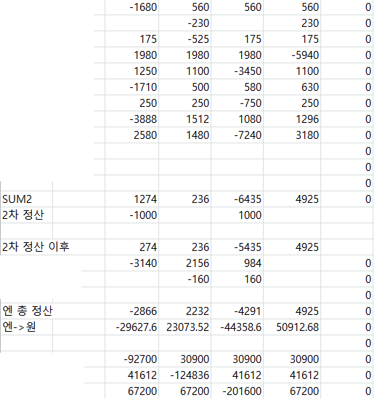
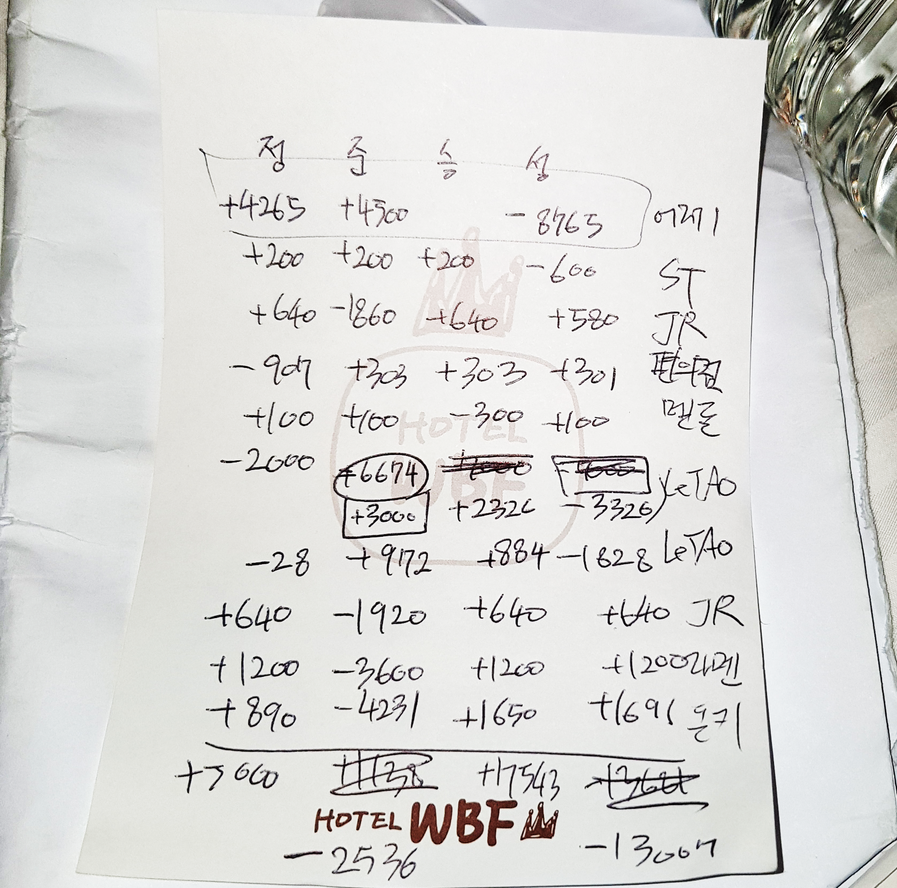
지속적인 지출 관계가 있는 그룹에서…
Notes:
문제제기 : 돈관계가 복잡하다

Slide 3
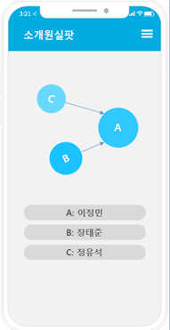


최대한 가볍게!
복잡한 계좌 연동 과정 생략
모든 구성원이 작성하는 장부
쉬운 인터페이스

Slide 4
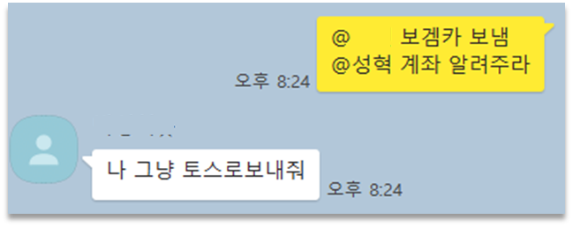
최대한 효율적으로!
유석
만원
태준
정민
만원
거래 횟수의 최소화
선호하는 송금 방법

Slide 5
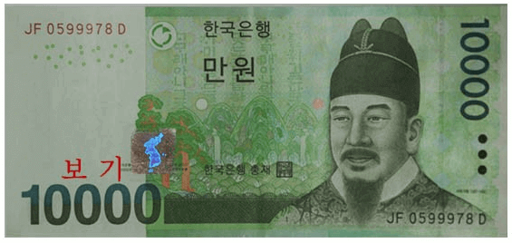
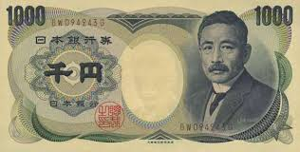
그 외 다양한 편의 기능 제공
1/N
가챠(?)
100원-절삭
메뉴값별
비율별
환율 계산 기능 (해외여행 시)
다양한 더치 페이 계산 방법 지원

Slide 6
?
Q&A

